Slide 1
OKUL BAŞARISINI ARTTIRMAK
İLKOKUL
ÖĞRETMEN SUNUMU

Slide 2
BAŞARI
Belirlenen amaç ve hedeflerin gerçekleştirilmesidir.
Başarı hedefe ulaşmaktır.

Slide 3
OKUL BAŞARISI
‘’Öğrencinin bulunmuş olduğu okul, sınıf ve derse göre belirlenmiş sonuçlara ulaşmada göstermiş olduğu ilerlemedir.’’
Okul başarısı yalnızca akademik başarı olarak ele alınmayıp öğrencinin gelişim alanlarıyla paralel düşünülmelidir.
Gestalt teorinin temel taşını oluşturan bir ilkeye göre, “Bütün parçaların toplamından farklıdır.” Birey bir bütündür ve bir bütün olarak ele alınmalıdır.
Başarıda öğrenmeyi etkileyen faktörler (olgunlaşma, hazırbulunuşluk, zeka, dikkat, güdülenme, yaş) önemli rol oynamaktadır.

Slide 4
Başarıyı Etkileyen Faktörlerden Bazıları
Öğrencilerin başarı ya da başarısızlıklarını etkileyen birden çok faktör bulunmaktadır.
1)Okul Ortamı
*Öğretmen-sınıf yönetimi
*İdareci
*Akranları
*Eğitim programları
2)Aile
*Sosyoekonomik durumu
*Ailenin eğitim düzeyi
*Anne-baba tutumu
3)Kişisel Özellikler
*Zeka
*İlgi, yetenek, değer, tutum
*Sağlık koşulları, beslenme
*Başarı algısı
*Öğrenme stili
*Başarı güdüsü

Slide 5
Motivasyon
Davranışları yönlendiren, sürdürülmesini sağlayan, enerji veren ve bireyi belirli bir amaca yönelik harekete geçiren güçtür.
Motivasyon sadece öğrencilerin akademik etkinliklere katılmaları için önemli değildir, aynı zamanda ne kadar öğreneceklerini de belirler.
Öğrenmeye motive olmuş bireyler daha üst düzey bilişsel süreçler kullanırlar.

Slide 6
SINIF İÇİ MOTİVASYON STRATEJİLERİ
Öğrencilerin ilgilerini anlayabilme
Öğrencinin merakını uyandırmak ve bu merakın devam etmesini sağlamak öncelik amacımız olmalı. Etkinliklerin öğrenci ilgilerine uygunluğu sağlanarak öğrenciler motive edilebilir.
Konunun kullanılabilirliğini açıklama
Öğrenciler, sunulacak konunun kişisel ihtiyaçlarına karşılık vereceğini düşünürlerse öğrenmeye motive olurlar. Bir listeyi ezberletmektense günlük hayatta nasıl kullanılabileceklerinin öğretilmesi daha verimli olacaktır.

Slide 7
Öğrencilerin başarı beklentisi geliştirmelerine yardımcı olma
Öğrenciler başarıya odaklandıklarında motive olurlar. Öğrencilerin kısa dönemde ulaşabilecekleri amaçlar oluşturmalarına yardımcı olunmalıdır.
Öğrencinin gösterdiği performansa anında ve bilgilendirici geribildirim sağlanması öğrencinin başarı beklentisini yükseltmesini sağlar. Bu da içsel motivasyonunun artmasına katkıda bulunur.
Dersi ilginç hale getirme
Dersin başında öğrencinin ilgisi çekildikten sonra anlatma, gösteri, panel, grup çalışmaları , problem çözme, simülasyon gibi teknikler kullanarak öğrencinin ilgisinin devam etmesi sağlanabilir. Uygulanan her teknikten sonra farklı ve yeni bir teknik kullanımı öğrencinin ilgisini uzatacaktır.

Slide 8
BAŞARISIZLIK
«Öğrenilmiş Çaresizlik»
Amaca ulaşmak için yapılan faaliyetlerin sürekli başarısızlıkla sonuçlanmasından sonra artık faaliyeti yapmayı bırakma durumudur.
KAVRAMI BİR DENEY İLE SOMUTLAŞTIRALIM….

Slide 9
Pireler, farklı yükseklikte zıplayabilen hayvanlar. Bilim insanları, pireleri 30 cm yüksekliğindeki cam bir fanusun içine koyar ve zemin ısıtılır. Sıcaktan rahatsız olan pireler, zıplayarak kaçmaya çalışırken tavandaki cama çarparak düşerler. Zemin sıcaktır, tekrar zıplar ve tekrar cama vururlar. Defalarca tekrarlanır bu… Sonuçta pireler, o zeminde 30 santimden fazla zıplamamayı öğrenir.
30 cm

Slide 10
Fakat deney burada bitmez...
Deneyin ikinci aşamasında pireler 30 cm zıplamayı alışkanlık haline getirdiğinde, tavandaki cam kaldırılır ve zemin tekrar ısıtılır. Görülür ki pireler yine eşit yükseklikte yani 30 cm zıplamakta.
30 cm

Slide 11
Yani tavandaki camın kaldırılması pirelerin daha yükseğe zıplamalarına olanak sağladığı halde hiçbiri buna cesaret edemez. “Cam” engel olmaktan çıksa da pireler artık zıplamaktan vazgeçmiştir. Belki 1-2 cm daha yükseğe zıplasalar, fanustan kurtulacakken sonucun bir şeyi değiştirmeyeceğine inandıklarından bunu denemezler bile!
30 cm

Slide 12
KENDİNE GÜVEN
ERTELEME
VAZGEÇME

Slide 13
Öğrenciler ne ister?
* Yakınlık.
* Mizah anlayışı.
* İnsancıl yaklaşım.
* Sabırlı olması.
* Dersi sevdirmesi.
* Hoşgörülü olması.
* Dersi iyi anlatması.
* Dikkat ve ilgi çekmesi.
* Adil olması (eşit davranma).
* Güvenilir olması (sırdaşlık etmesi).
* Örnek davranış göstermesi.
* Sorunların çözülmesinde yardımcı olması.

Slide 14
Okul Başarısını Arttırmaya Yönelik Öneriler
DİKKAT
Öğrencileri motive etmek için önce dikkatlerini çekmek ve bu dikkati uzun süre sürdürmek gerekir.
SOMUTLUK
Hitap edilen kitle somut işlem döneminde (7-11 yaş) olduğundan derslerin somut örneklerle işlenmesi

Slide 15
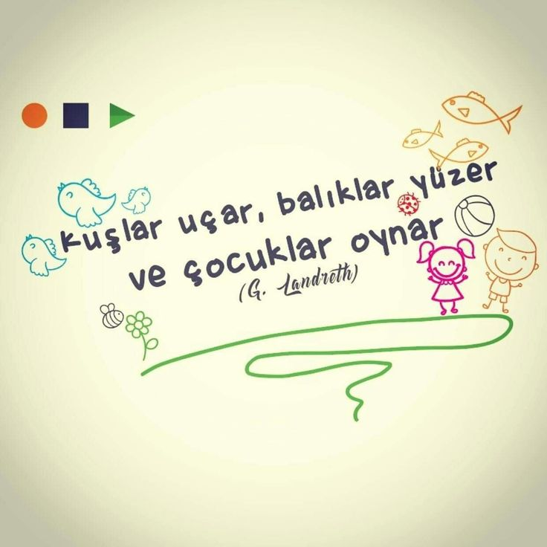
OYUN
Çocuk gelişiminin en önemli parçalarından biridir “oyun oynamak”. Çocuklarda duygusal, sosyal, bilişsel ve fiziksel gelişimin temelinde oyun oynamak vardır ve oyun çocuğun öğrenme yolculuğundaki en büyük destekçidir. Çocuklar gerçek hayatta uyguladığı pek çok bilgiyi oyun yolu ile deneyimler ya da öğrenir.
Oyun yoluyla pek çok başarıyı yakalayabiliriz.

Slide 16
Defalarca başarısız olduğu halde çabanın başarıyı getirdiğine dair örnekler verilebilir.
Başarı elde etmiş kişilerin hayat hikayeleri veya öyküler anlatılabilir.
Kitap okumaya olan ilgilerini artırmak amacıyla yerel ve ulusal yazarlar öğrencilerle buluşturulabilir.

Slide 17
Yaparak yaşayarak öğrenme modeli ile öğrencilerin derse aktif katılımı sağlanabilir. Başarıya kendilerinin ulaşmasını sağlayarak sorumluluk sahibi bireyler olmalarına da destek olabiliriz.
Okul başarısını artırmaya yönelik projeler geliştirebiliriz.
Öğrencinin yaşına uygun görevler verilerek başarı duygusunu tatmasını sağlayabiliriz.

Slide 18
Öğrencinin merak duygusunu köreltmeyip merak kanallarından bir alan bularak anlatılacak konuyla bağdaştırabiliriz.
Konuyu öğrencinin maksimum duyu organına hitap edecek şekilde vermemiz kalıcı öğrenmeyi dolayısıyla başarıyı getirecektir.
Başarının takdir edilmesi daha sonraki başarı için bir alan oluşturacağından takdir edin, övün, yüreklendirin.

Slide 19
Ve en önemlisi öğrencilerinizi sevin.
Öğrenci, sınıfında, okulunda ve öğretmeninin yanında mutlu ve güven içinde olduğu oranda başarılı olur.

